Slide 1
DEPARTAMENTO DE ELÉCTRICA, ELECTRÓNICA Y TELECOMUNICACIONES
Carrera de Ingeniería en Electrónica y Telecomunicaciones
IMPLEMENTACIÓN DE UNA RED LPWAN PARA EL CONTROL DE CONSUMO DE AGUA POTABLE UTILIZANDO TECNOLOGÍA LORA.
Autor: Alberto Gerardo Borja Pozo
Director: Ing. Luis Montoya
Oponente:Ing. Darwin Aguilar

Slide 2
agenda
1.- INTRODUCCIÓN
2.- OBJETIVOS
3.- DESARROLLO E IMPLEMENTACIÓN
4.- RESULTADOS
5.- CONCLUSIONES Y TRABAJOS FUTUROS

Slide 3
Introducción
Antecedentes
El agua es un recurso natural no renovable, esencial para la vida, la productividad y salud de las personas.
En una vivienda se requiere de un monitoreo y control dado que se pueden producir fallas internas en las tuberías o derivaciones clandestinas, lo cual requiere de un cierre de forma local o remota de emergencia para poder solucionar estos inconvenientes.
Los medidores inteligentes y la lectura remota de los mismos se realizan a través de una red de transmisión. Esta red debe ser robusta para evitar pérdida de paquetes, debe tener gran cobertura y distancias de transmisión y debe consumir baja potencia para evitar el cambio de baterías en los medidores.
1

Slide 4
Introducción
Planteamiento del problema
Se cubre la necesidad de tener el control del consumo de agua mediante la generación de reportes mensuales y a su vez permitir el corte y reactivación del suministro interno de forma remota en caso de ruptura o arreglos en las tuberías al interior de la propiedad.
2

Slide 5
Introducción
Justificación
Durante los meses de pandemia muchos ciudadanos recibieron sus planillas con valores elevados y diferentes a los que habían pagado en meses anteriores a la pandemia. Este problema generó molestias y reclamos en las diferentes empresas municipales y alcaldías que gestionan el suministro y cobro de agua potable.
Las tecnologías de la Información y comunicación ofrece una alternativa a solucionar estos problemas, específicamente en el marco de las ciudades inteligentes como es el despliegue de una red de área extendida y bajo consumo de potencia – LPWAN (Alliance L, 2015) interconectando dispositivos electrónicos que permitan realizar el cálculo del consumo de agua potable de forma remota y la transmisión de la información a una plataforma de visualización (Mogrovejo Narvaez, 2019).
Mediante la implementación y evaluación de esta red se pretende obtener los datos de consumo de agua potable en tiempo real, cortar o habilitar el servicio debido a falta de pago, daño o mantenimiento como una alternativa a la lectura tradicional de medidores
2

Slide 6
Introducción
Marco metodológico
Para el desarrollo del presente proyecto se lo ha dividido en 5 fases:
La primera fase consiste en una recopilación bibliográfica referente a redes LPWAN, redes LORA, casos de uso y dispositivos utilizados.
La segunda fase se implementó los dispositivos de medición y lectura, se realizaron las pruebas de funcionamiento.
En la fase 3 se implementó la red y sus diferentes elementos como nodos y gateway.
Durante la fase 4 se realizaron las pruebas de campo y la evaluación de la red. En esta fase se eligió el sitio a implementar la red.
La fase número 5 fue netamente para la redacción de resultados y el informe técnico.
2

Slide 7
Objetivos
Objetivo General
Implementar una red LPWAN para el control de consumo de agua potable utilizando tecnología LoRa.
Objetivos Específicos
Realizar un estudio del estado del arte sobre la tecnología LoRa.
Dimensionar los dispositivos electrónicos a utilizar en la construcción del dispositivo de control de flujo de agua.
Diseñar e implementar un circuito para la adquisición de los datos sobre el consumo de agua potable.
Configurar los equipos de radio, nodo y Gateway LoRa para la transmisión de los datos de consumo de agua.
6

Slide 8
Objetivos
Objetivos Específicos
Implementar una red “LoRa” con topología en estrella entre el nodo y Gateway que se comunica con el servidor.
Desarrollar un aplicativo Web con conexión al servidor para realizar el monitoreo y almacenamiento de información enviada por el Gateway.
Validar el funcionamiento del sistema a través de un protocolo de pruebas.
7

Slide 9
Introducción
Marco teórico
Tecnología LoRa y LoRaWAN
LoRa es una tecnología inalámbrica (al igual que WiFi, Bluetooth, LTE, SigFox o Zigbee)
Emplea un tipo de modulación en radiofrecuencia patentado por Semtech, una importante empresa fabricante de chips de radio.
La tecnología de modulación se denomina Chirp Spread Spectrum (o CSS) y se emplea en comunicaciones militares y espaciales desde hace décadas.
2

Slide 10
Introducción
Marco teórico
En la actualidad, la tecnología LoRa está administrada por la “LoRa Alliance”, quien certifica a todo fabricante de hardware que desee trabajar con esta tecnología.
2

Slide 11
Introducción
Marco teórico
Sus ventajas:
Alta tolerancia a las interferencias
Alta sensibilidad para recibir datos (-168dB)
Bajo Consumo (hasta 10 años con una batería)
Largo alcance 10 a 20 km (433 MHz)
Baja transferencia de datos (hasta 255 bytes)
Conexión punto a punto
Frecuencias de trabajo: 868 Mhz en Europa, 915 Mhz en América, y 433 Mhz en Asia
2

Slide 12
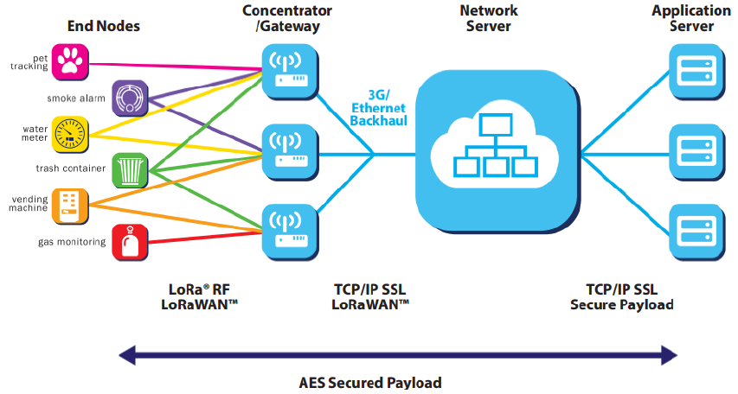
Desarrollo e Implementación
Lora
Frame Lora (en bytes)
Arquitectura LoraWan
10

Slide 13
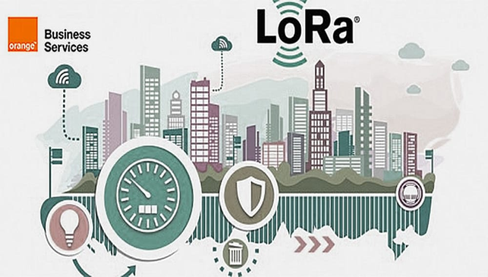
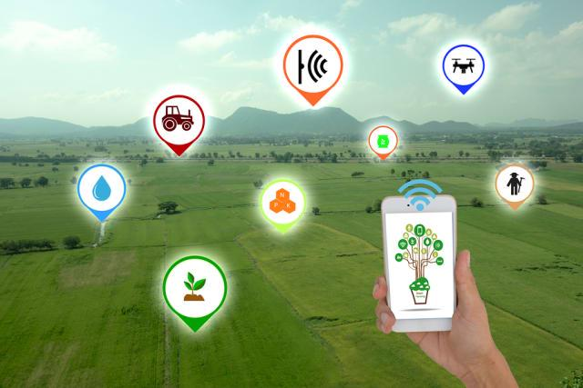
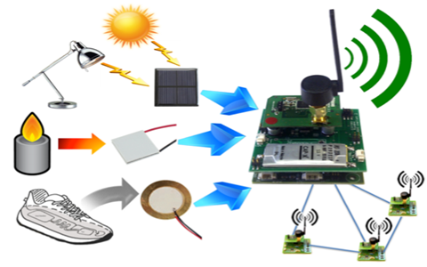
Introducción
Marco teórico
2

Slide 14
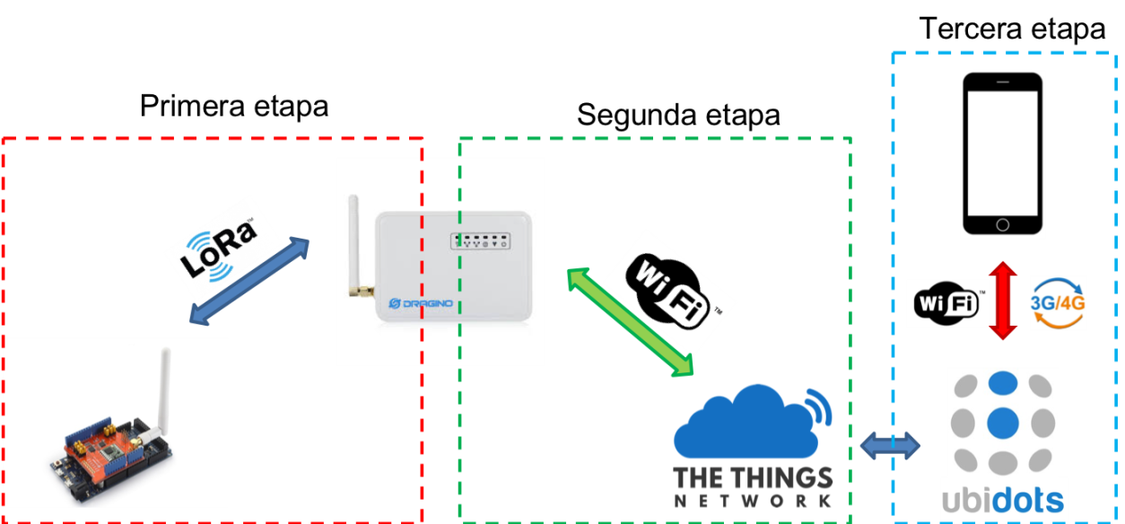
Desarrollo e Implementación
Diagrama de Bloques General del Prototipo
8

Slide 15
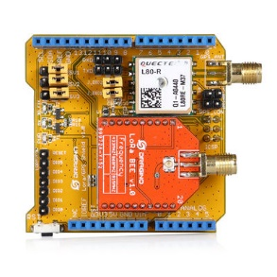
Implementación
Módulo Lora/GPS Shield
Bajo consumo de potencia.
Banda de frecuencia: 433/868/915 MHz
Baud Rate configurable.
Compatible con Arduino
Especificaciones de lora:
Alta sensibilidad hasta -148 dBm.
Excelente inmunidad a la interferencia.
11

Slide 16
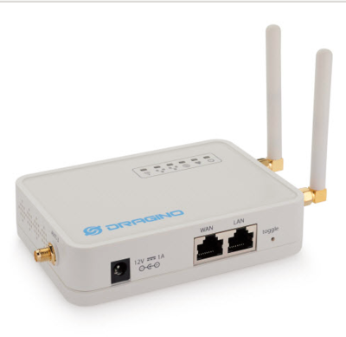
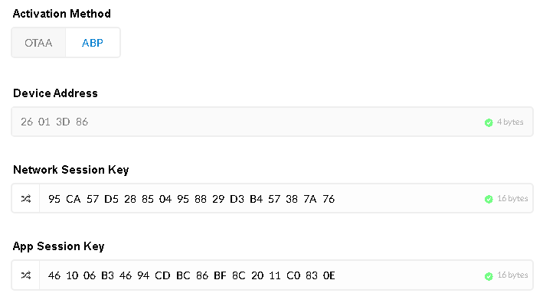
Desarrollo e Implementación
Subsistema de recepción
LG02 Dual Channels
Protocolo flexible para conectarse a servidores de IoT.
Conexión a Internet: LAN, WiFi o 3G / 4G.
Dos canales de recepción y un canal de transmisión.
Soporta hasta 300 nodos.
Banda de Lora disponible 433/868/915/920 MHz.
Alcance máximo: 5-10km
15

Slide 17
Desarrollo e Implementación
Diagrama de Bloques para la Construcción del Medidor
12

Slide 18
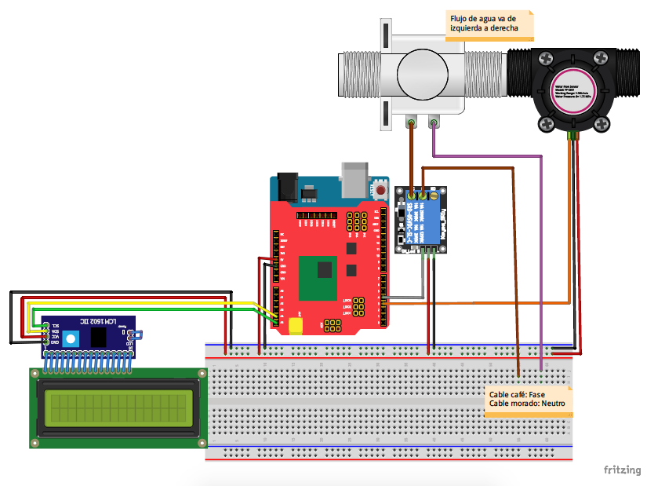
Desarrollo e Implementación
Esquema electrónico de la propuesta de medidor
12

Slide 19
Desarrollo e Implementación
Costos
NOMBRE | PRECIO | CANTIDAD | TOTAL
Puerta de enlace LoRa IoT DRAGINO LG02 de doble canal | $ 147,60 | 1 | $ 147,60
Dragino Lora Shield 915Mhz | $ 50,40 | 1 | $ 50,40
Módulo Arduino UNO | $ 15,00 | 1 | $ 15,00
Batería portable de 4000A/h | $ 25,00 | 1 | $ 25,00
Computador i7 - 8GB RAM - 500HD SSD | $ 700,00 | 1 | $ 700,00
Electroválvula de bola 12 VDC | $ 70,00 | 1 | $ 70,00
Sensor de flujo de agua Yf-s201c | $ 10,00 | 2 | $ 20,00
LCD 20x04 | $ 15,00 | 2 | $ 30,00
Módulo adaptador I2C PCF8574 | $ 2,50 | 1 | $ 2,50
Módulo de reloj Ds3231 | $ 4,00 | 1 | $ 4,00
Protoboard 830 Puntos 1 Regleta | $ 4,00 | 3 | $ 12,00
Caja Plástica impermeable para exteriores | $ 20,00 | 1 | $ 20,00
Modulo Relé 5v 1 Canal 110-220vac 10a Optoacoplado | $ 2,00 | 4 | $ 8,00
 |  |  | $ 1.104,50
14

Slide 20
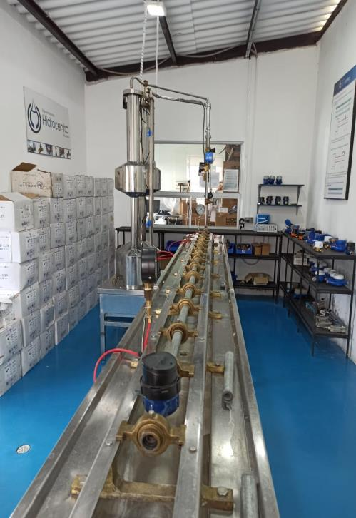
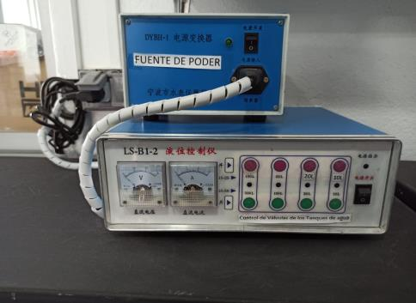
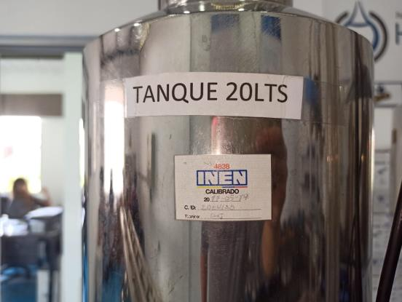
Desarrollo e Implementación
Implementación
Calibración
14

Slide 21
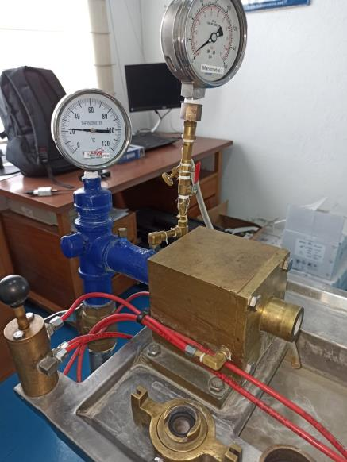
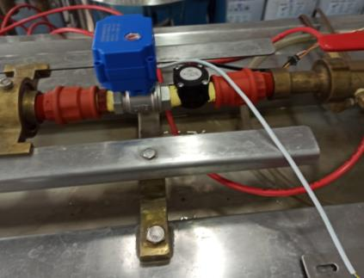
Desarrollo e Implementación
Implementación
Calibración
Prueba N° | Cantidad de pulsos en 20 L | Cantidad de pulsos en 1 L
1 | 8604 | 430,20
2 | 8728 | 436,40
3 | 8633 | 431,65
4 | 8685 | 434,25
5 | 8775 | 438,75
6 | 8616 | 430,80
7 | 8878 | 443,90
8 | 8717 | 435,85
9 | 8867 | 443,35
10 | 8611 | 430,55
11 | 8850 | 442,50
12 | 8856 | 442,80
13 | 9142 | 457,10
14 | 8826 | 441,30
15 | 8585 | 429,25
Promedio del # de pulsos en 1L |  | 437,91
14

Slide 22
Desarrollo e Implementación
Implementación
Ensamblado
14

Slide 23
Desarrollo e Implementación
Implementación
Ensamblado
14

Slide 24
Desarrollo e Implementación
Implementación
Ensamblado
14

Slide 25
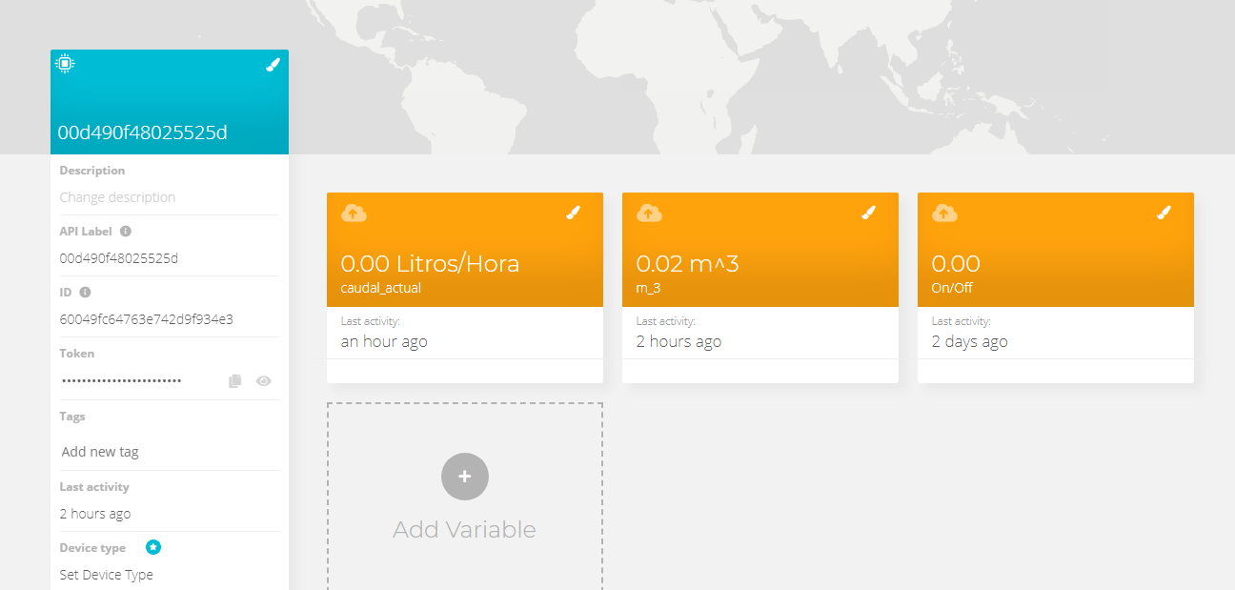
Desarrollo e Implementación
Diseño de la aplicación web en Ubidots
16

Slide 26
Desarrollo e Implementación
Diseño de la aplicación web en Ubidots
16

Slide 27
Resultados
Consumo de agua diario del mes de febrero
Día | Hora | Consumo acumulado | Consumo diario
16/02/2021 | 23:59:29 | 0,42 | 0,42
17/02/2021 | 23:59:09 | 0,95 | 0,53
18/02/2021 | 23:59:03 | 1,43 | 0,48
19/02/2021 | 23:59:57 | 1,81 | 0,38
20/02/2021 | 23:59:27 | 2,33 | 0,52
21/02/2021 | 23:59:39 | 2,81 | 0,48
22/02/2021 | 23:59:51 | 3,73 | 0,92
23/02/2021 | 23:59:24 | 4,97 | 1,24
24/02/2021 | 23:59:20 | 5,90 | 0,93
25/02/2021 | 23:59:20 | 6,80 | 0,90
26/02/2021 | 23:59:25 | 7,77 | 0,97
27/02/2021 | 23:59:34 | 8,56 | 0,79
28/02/2021 | 20:22:41 | 9,55 | 0,99
Total |  |  | 9,55
24

Slide 28
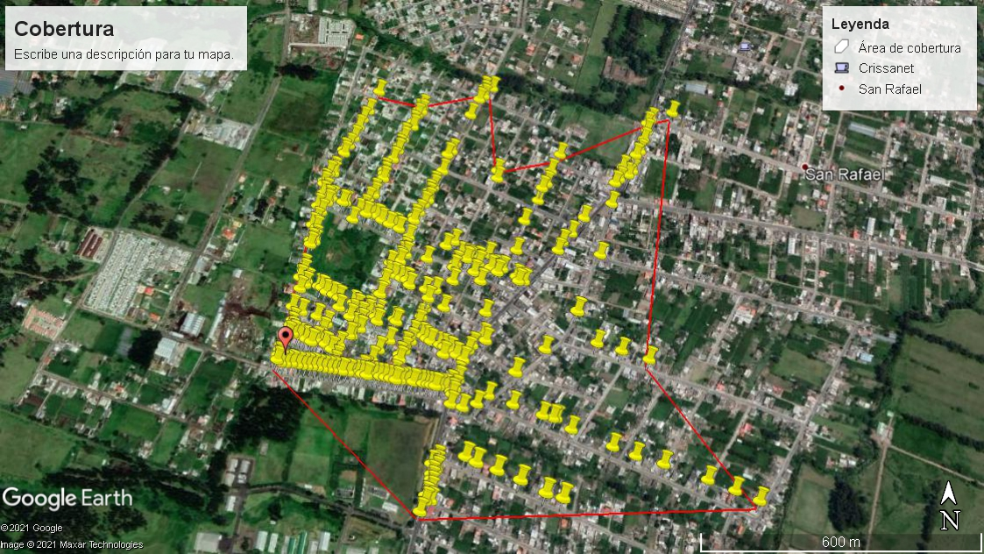
Resultados
Área de cobertura: $0,77{km}^{2}$
Perímetro: 3,95 km
Retardo promedio 19s
26
Notes:
Coordenadas: latitud -0.3413 y longitud -78.4882.
Altura: 8 m.
Tipo de acceso a internet: cableado.

Slide 29
Conclusiones
Se determinó de manera correcta los elementos electrónicos para la monitorización y control interno de un domicilio, así como los componentes y tecnología para la transmisión y recepción de datos basados en un estudio del arte de la tecnología LoRa y sus aplicaciones en el Internet de las Cosas – IoT y ciudades inteligentes o Smart Cities.
Se implementó un respaldo de energía basado en un banco de baterías de 4000mAh, el cual dota de autonomía al sistema por 10 horas en condiciones ideales. Las dimensiones de la batería no implicaron un problema al momento de implementar y montar el sistema en la caja de proyectos.
La aplicación web, así como su configuración se desarrolló correctamente y de una forma amigable para el usuario. Su uso gratuito y renderización permite utilizarla sobre cualquier dispositivo inteligente lo que significó un ahorro de recursos económicos y de tiempo al no tener que desarrollar una aplicación móvil.
27

Slide 30
Conclusiones
El desarrollo de los algoritmos para el monitoreo, cálculo de consumo y control de agua potable, transmisión y recepción de datos se lo realizó en bloques y con funciones para su correcta implementación y comprensión permitiendo un funcionamiento óptimo del dispositivo.
Se realizó la calibración del dispositivo a través de un laboratorio especializado en medidores de agua. La calibración se la realizó con el objetivo de determinar el número de pulsos que genera el sensor de caudal por cada litro de agua para tener un cálculo más real de flujo de agua.
Finalmente se validó el funcionamiento del dispositivo en un domicilio, logrando generar estadísticas diarias y semanales del consumo interno de un hogar determinando el valor promedio en metros cúbicos de agua que consume una familia.
28

Slide 31
DEPARTAMENTO DE ELÉCTRICA, ELECTRÓNICA Y TELECOMUNICACIONES
Carrera de Ingeniería en Electrónica y Telecomunicaciones
IMPLEMENTACIÓN DE UNA RED LPWAN PARA EL CONTROL DE CONSUMO DE AGUA POTABLE UTILIZANDO TECNOLOGÍA LORA.
Autor: Alberto Gerardo Borja Pozo
Director: Ing. Luis Montoya
Oponente:Ing. Darwin Aguilar

